Slide 1
第五章 投资方案的比较和选择

Slide 2
第5章 投资方案的比较和选择
学习要点:
方案的分类；
互斥方案、独立方案、相关方案的比选方法
资本预算：在资金有限条件下的项目排序。
首先是分析方案之间的可比性，然后确定方案之间的关系类型，根据相应的类型选择相应的方法进行比较选择。

Slide 3
5.1 投资方案的分类
1、独立型方案
在没有资源约束的条件下，在一组方案中，选择其中的一个方案并不排斥接受其它的方案，即一个方案是否采用与其它方案是否采用无关，则称这一组方案为独立型方案，简称独立方案。
如，某施工企业投资购置一批固定资产，列出的一组方案包括：一架吊车、一辆运输汽车、一台搅拌机，在没有资金约束的条件下这三个方案之间不存在任何的制约和排斥关系，它们就是一组独立方案。
再如，个人投资者在资金没有限制的条件下，可以购股票，也可以购买债券，或者投资房地产。

Slide 4
2、互斥型方案
在一组方案中，选择其中的一个方案则排除了接受其它任何一个的可能性，则这一组方案称为互斥型方案，简称互斥方案。
如：一个建设项目的工厂规模、生产工艺流程、厂址的选择，结构类型选择等，这类问题决策通常都是面对的是互斥方案的选择。

Slide 5
3、相关型方案
多个方案之间，如果接受或拒绝一个有确定现金流量的项目方案，会显著改变其他方案的现金流量，或者接受或拒绝某一方案会直接影响到其他方案的接受或拒绝，这些方案就是经济相关的。
1）相互依存型和完全互补型。某一方案的实施要求以另一方案的实施为条件，则这两个案具有相互依存性。如：汽车制造厂和汽车零部件厂。
2）现金流相关型。若干方案中，任一方案的取舍会导致其他方案的现金流量的变化，这些方案之间具有相关性。两地之间建铁路、公路或者同时建铁路、公路。
3）资金约束型。在资金约束的情况下，接受某些方案意味着不得不放弃另外一些方案。
4）混合相关型。方案之间存在多种类型就成为混合相关型。

Slide 6
5.2.1 独立方案的经济效果评价
独立方案的采用与否，只需要检验各独立方案自身的经济性即“绝对经济效果检验”即可。
常用的指标：净现值、净年值、内部收益率、费用现值、费用年值等。

Slide 7
经济评价的特点：
(1)不需要进行方案比较，因为所有的方案都是独立无关的；
(2)诸方案之间不具有排它性，采用甲方案并不要求放弃乙方案，在资金无限制的情况下，几个方案甚至全部方案可以同时存在；
(3)所采纳的方案的经济效果可以相加。

Slide 8
例：两个独立方案A和B，A方案的期初投资额为200万元，B方案的期初投资额为180万元，寿命均为10年，A方案每年的净收益为45万元，B方案每年的净收益为30万元。若基准折现率为10%，试判断两个方案的可行性？

Slide 9
解：A、B为独立方案型，可用净现值指标判断。
NPV_{A} = 45 (P/A，10%，10) -200 = 76.51 ＞0
NPV_{B} = 30 (P/A，10%，10) -180 = 4.34 ＞0
两个方案都可行。
但如果将两个方案进行比较，则因为NPV_{A}>NPV_{B}，故A方案优于B方案。
对于独立方案而言，不论采用净现值、净年值和内部收益率法中的何种评价指标，评价结论都是一致的。只需采用上述指标之一进行检验即可。

Slide 10
资源约束下的独立方案比选
1. 组合法
列出独立方案的所有可能组合，形成若干个新的组合方案（其中包括0方案，即什么也不投资，其投资为0，收益也为0），则m个独立方案的所有可能组合方案，共有2^{m}个。
将所有的组合方案按初始投资额从小到大的顺序排列;
排除总投资额超过投资资金限额的组合方案;
对所剩的所有组合方案按互斥方案的比较方法确定最优的组合方案；最优组合方案所包含的独立方案即为该组独立方案的最佳选择。

Slide 11
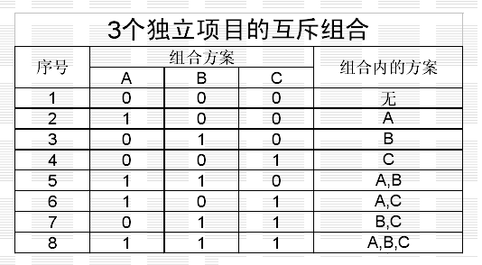
独立项目组合
A、B、C为独立项目

Slide 12
资源约束下的独立方案比选
例：有3个独立的方案A，B和C，寿命期皆为10年，现金流量如下表所示。基准收益率为10%，投资资金限额为7000万元。要求选择最优方案组合。
方案 | 初始投资/万元 | 年净收益/万元 | 寿命/年
A B C | 2500 3200 3800 | 580 640 760 | 10 10 10

Slide 13
资源约束下的独立方案比选
序号 | 方案组合 | 初始投资/万元 | 年净收益/万元 | 净现值/万元
1 | 0
2 | A
3 | B
4 | C
5 | A+B
6 | A+C
7 | B+C
8 | A+B+C
0
0
0
2500
580
1063.9
3200
640
732.5
3800
760
869.9
5700
1220
1796.4
6300
1340
1933.8
7000
1400
1602.4
9500
——
——

Slide 14
例：投资限额600万，基准折现率i=0.15
方案 | 0 | 1 | 2 | 3
A | -500 | 200 | 200 | 200
B | -200 | 100 | 100 | 100
C | -350 | 160 | 160 | 160

Slide 15
投资限额600万，基准折现率i=0.15
相互排斥组合 | 组合方案 |  |  | 年末 |  |  |  | 净现值
 | XA | XB | XC | 0 | 1 | 2 | 3 | i=0.15
1 | 0 | 0 | 0 | 0 | 0 | 0 | 0 | 0
2 | 1 | 0 | 0 | -500 | 200 | 200 | 200 | -43.4
3 | 0 | 1 | 0 | -200 | 100 | 100 | 100 | 28.3
4 | 0 | 0 | 1 | -350 | 160 | 160 | 160 | 15.3
5 | 1 | 1 | 0 | -700 | 300 | 300 | 300
6 | 1 | 0 | 1 | -850 | 360 | 360 | 360
7 | 0 | 1 | 1 | -550 | 260 | 260 | 260 | 43.6
8 | 1 | 1 | 1 | -1050 | 460 | 460 | 460

Slide 16
2.净现值率排序法
方法:计算每个独立方案的净现值率，淘汰净现值率小于零的方案，然后将剩余方案按照净现值率从大到小排序，依照排序选择方案，直到选择的方案的总投资达到预算或接近预算为止。

Slide 17
例： 有八个独立方案,其初始投资、净现值、净现值率的计算结果见下表所示，试在投资预算限额12000万元内，用净现值率法确定最优投资方案组合。
方案 | A | B | C | D | E | F | G | H
投资额（万元） | 4000 | 2400 | 800 | 1800 | 2600 | 7200 | 600 | 3000
NPV | 2400 | 1080 | 100 | 450 | 572 | 1296 | 84 | 1140
NPVR | 0.6 | 0.45 | 0.13 | 0.25 | 0.22 | 0.18 | 0.14 | 0.38
NPVR排序 | 1 | 2 | 8 | 4 | 5 | 6 | 7 | 3

Slide 18
2.净现值率排序法
NPVR
0.6
A
0.45
B
0.38
H
0.25
D
0.22
E
0.18
F
0.14
G
0.13
C
4000 6400 9400 10200 12800 200000 200600 201400
投资限额12000万元
得到的方案组合为：A+B+H+D=10200万元。

Slide 19
2.净现值率排序法
内部收益率或净现值率法的缺陷：
即可能会出现投资资金没有被充分利用的情况。
如上述的例子中，E方案，投资额为2600万元，净现值率为0.22，用E方案替代D方案，可充分利用投资限额，即 A+B+H+E方案组合投资为12000万元，净现值为2400+1080+1140+572=5192万元；该组合方案比A+B+H+D投资额10200，净现值2400+1080+1140+450=5070万元效果要好。
在实际工作中，如果遇到一组方案数目很多的独立方案，用方案组合法，计算是相当繁琐的(组合方案数目成几何级数递增）这时，利用内部收益率或净现值率排序法是相当方便的。

Slide 20
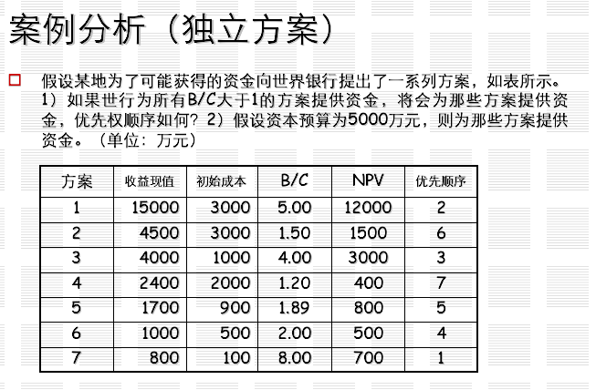

Slide 21
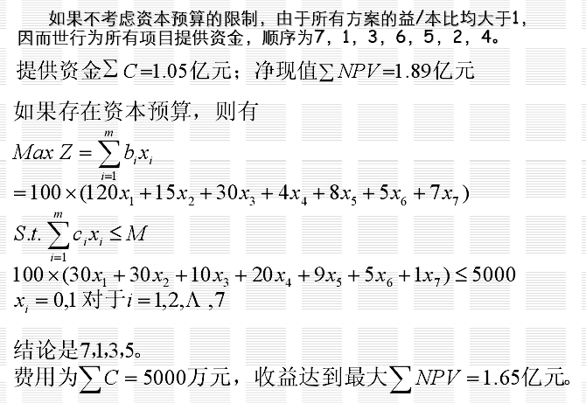

Slide 22
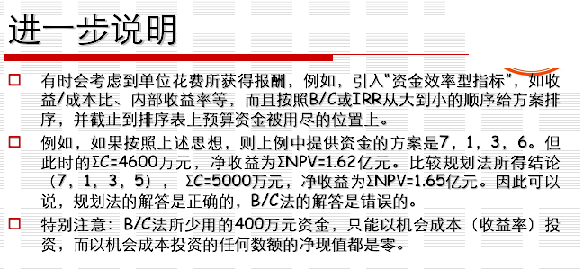

Slide 23
投资方案选择方法的归纳总结
 | NPV | IRR | NPVR
独立方案评价 | NPV>=0 | IRR>=i₀ | NPVR>=0
互斥方案选优 | 选择NPV最大者 | 投资增额IRR | 不直接采用
项目排队（有资金限制） | 满足资金限制的所有组合中选择净现值最大者 | 不采用 | 按NPVR大小排序，选NPVR较大的方案，直至资金限制

Slide 24
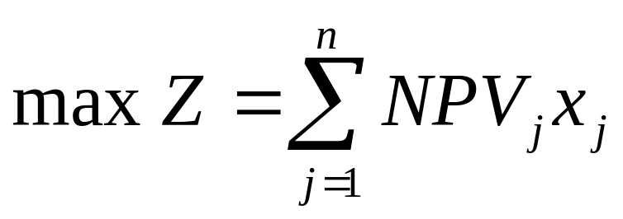
整数规划法
设以净现值最大为目标，则其目标函数可写作：
式中NPV_{j}——第 j个投资项目的净现值；
X_{j}——决策变量。其取值为1或 0。X_{j}取值为 1，表示第j个投资项目被接受；X_{j}取值为 0，表示第 j个投资项目被舍弃。 j＝ 1， 2，…，n。

Slide 25
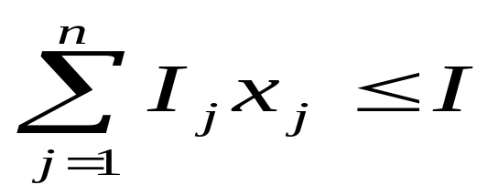
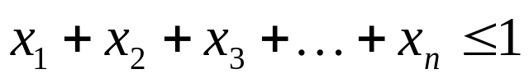
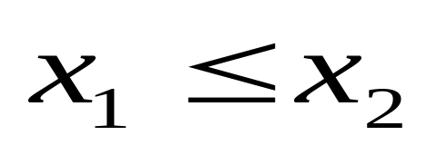
整数规划法
约束条件
资源约束
互斥方案约束
从属关系约束

Slide 26
例5-6
整数规划法
假定资金总额为50万元
方案 | 收益现值 | 初始投资 | NPV
1 | 150 | 30 | 120
2 | 45 | 30 | 15
3 | 40 | 10 | 30
4 | 24 | 20 | 4
5 | 17 | 9 | 8
6 | 10 | 5 | 5
7 | 8 | 1 | 7
合计 |  | 50 | 165

Slide 27
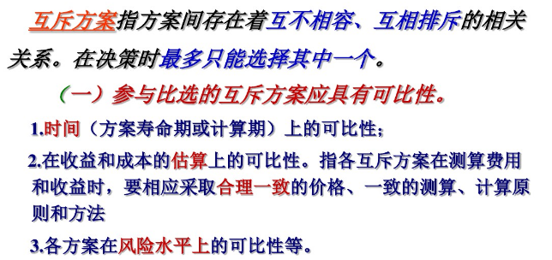
5.2.2 互斥方案比选

Slide 28
5.2.2 互斥方案比选
为避免出现“矮中拔高”的现象，互斥方案经济评价一般包括两部分内容：
1、绝对效果检验。即考察备选方案中各方案自身的经济效果是否满足评价准则的要求，也就是从备选方案中找出所有可行的方案。
2、相对效果检验。对通过绝对效果检验的方案进行两两比较，直至找出最优方案。
在进行相对效果检验时要注意：不论使用哪种评价指标，都必须满足方案的可比性条件。
不但可行还要最优！

Slide 29
1、寿命相等的互斥方案经济效果评价
寿命期相同的互斥方案评价方法：
（1) 净现值与净年值法
（2）费用现值与费用年值法
（3）增量分析法

Slide 30
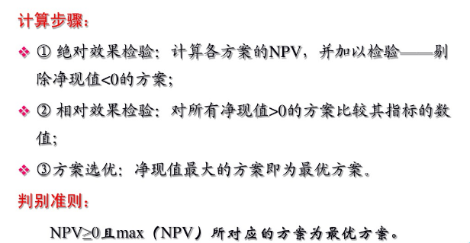
（1) 净现值与净年值法

Slide 31
[例]经营房地产企业的行业基准收益率ic=15%。在有限的地皮上，某高层住宅有四种设计方案，预测其收入、支出如表，住宅经济寿命为20年。问从经营财务角度应选择何种方案?
项目投资、收入及支出情况表（单位：万元）
层数 | 12 | 14 | 16 | 18
建设初投资 | 1200 | 1500 | 1860 | 2310
年运行费 | 90 | 150 | 180 | 252
年收入 | 240 | 360 | 540 | 636

Slide 32
解：① 采用净现值法，计算各方案NPV值如下：
NPV12=240(P/A,0.15,20)-［90(P/A,0.15,20)+1200］
=240×6.259-［90×6.259+1200］
=-261.15万元＜0
NPV14=360(P/A,0.15,20)-［150(P/A,0.15,20)+1500］
=360×6.259-［150×6.259+1500］
=-185.61万元＜0
NPV16=540(P/A,0.15,20)-［180(P/A,0.15,20)+1860］
=393.24万元＞0
NPV18=636(P/A,0.15,20)-［256(P/A,0.15,20)+2310］
=93.46万元＞0
由于NPV16＞0且净现值最大，因此16层方案为最优可行方案。

Slide 33
② 采用净年值法，计算各方案NAV值如下：
NAV12=240-90-1200(A/P,0.15,20)=-41.76＜0
NAV14=360-150-1500(A/P,0.15,20)=-29.7＜0
NAV16=540-180-1860(A/P,0.15,20)=62.77＞0
NAV18=636-252-2310(A/P,0.15,20)=14.86＞0
由于NAV16＞0且净年值最大，因此16层方案为最优可行方案。

Slide 34
（2）费用现值与费用年值法
费用现值法实际上是净现值法的一个特例。费用现值的一个含义是指利用此方法所计算出的净现值只包括费用部分。
由于无法估算各个方案的收益情况，只计算各备选方案的费用现值（PC）并进行对比，以费用现值较低的方案为最佳。

Slide 35
（2）费用现值与费用年值法
[例]某预制场考虑购置起重机，类型A(固定式)初投资10万元，年运行费8万元，残值1万元。类型B(流动式)初投资8万元，年运行费9万元，残值为0，ic=8%,n=4年。两类型起重机完成任务基本相同。问选择何种方案为宜?
解：两类型起重机完成任务相同，即可理解为收入是一样的。这时只需研究方案的支出或费用就可以了，费用最小的方案就是较优方案。

Slide 36
①采用费用现值法，计算结果如下：
PCA =10+8(P/A,8%,4)-1(P/F,8%,4)=35.76 (万元)
PCB =8+9(P/A,8%,4)=37.8(万元)
于PCA＜PCB，应选择费用现值小的A方案。
②采用费用年值法，计算结果如下：
ACA =8-1(A/F,8%,4)+10(A/P,8%,4)=1.08(万元)
ACB =9+8(A/P,8%,4)=1.14(万元)
由于ACA＜ACB，应选择费用年值最小的A方案。

Slide 37
（3）增量分析法
互斥方案的比较通常采用增量分析法。增量分析法是用投资大的方案减去投资小的方案，形成正常投资的增量现金流，应用增量分析指标考察经济效果。

Slide 38
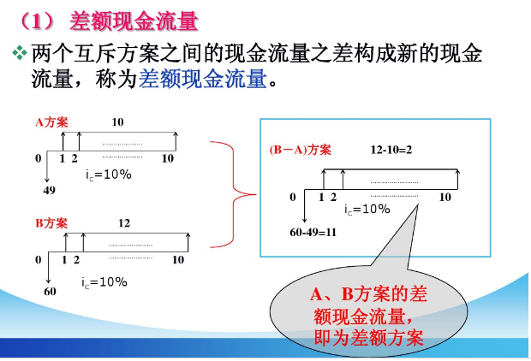
（3）增量分析法

Slide 39
增量分析指标：
增额投资回收期 (△Pt)：指两个方案净现金流量差额的投资回收期。当△Pt小于规定的基准回收期Pc时,投资大的方案好。
增额投资净现值（△NPV）：指两个方案的净现金流量差额的净现值。若△NPV>0，选投资大的方案；若△NPV<0，选投资小的方案。
增额投资收益率（△IRR）：指两个方案的差额投资净现值等于零时的折现率。若△IRR≥ic，则投资大的方案为优；若△IRR<ic， 则投资小的方案为优。

Slide 40
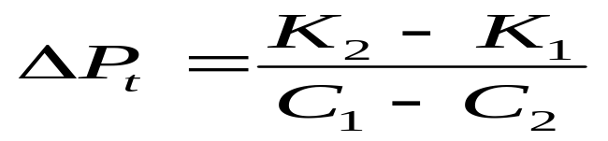
是指在不考虑资金时间价值的情况下，用投资额大的方案比投资额小的方案素所节约的经营成本来回收其差额投资所需要的时间。
1）增额投资回收期：（静态相对投资回收期）
式中:△Pt—静态的相对投资回收期；
K2—投资额大的方案的全部投资；
K1—投资额小的方案的全部投资；
C2—投资额大的方案的年经营成本；
C1—投资额小的方案的年经营成本。

Slide 41
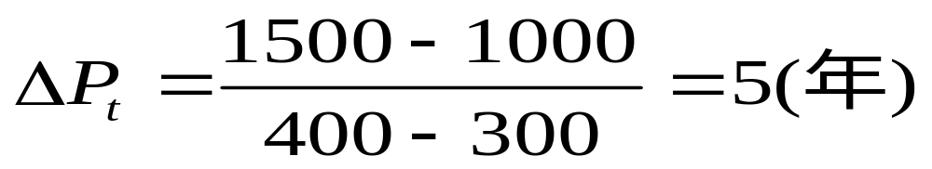
其判断准则是：
△Pt < Pc时， 投资额大的方案优；
△Pt > Pc时， 投资额小的方案优。
例1：已知两个建厂方案A和B，A方案投资1500万元，年经营成本为300万元；B方案投资1000万元，年经营成本为400万元。若基准投资回收期为6年，试选择方案？
解：
应选择方案A

Slide 42
2）增额投资净现值法
例2：ic=15%，现有三个投资方案A1、A2、A3，每年的投资和净收益见表所示，比较方案的优劣？
 |  | A₁ | A₂ | A₃
0 |  | -5000 | -8000 | -10000
1～10 |  | 1400 | 1900 | 2500
年末
方案
A₀
0
0

Slide 43




解
第一步：先把方案按照初始投资的递增次序排列如上表
第二步：选择初始投资最少的方案作为临时的最优方案
第三步：选择初始投资较高的方案A₁与A₀进行比较
A₁优于A₀，则将A₁作为临时最优方案，替代方案A₀，将A₂与A₁比较。
第四步：重复上述步骤，直到完成所有方案的比较，可以得到最后的最优方案。

Slide 44
A₂与A₁比较：
A₁优于A₂
A₃与A₁比较：
A₃优于A₁
故A₃为最优方案

Slide 45
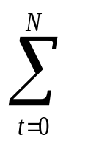
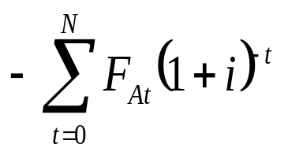
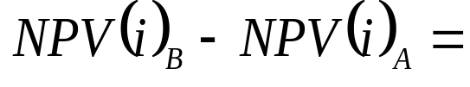

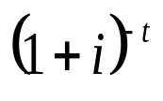
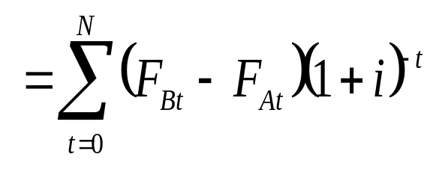
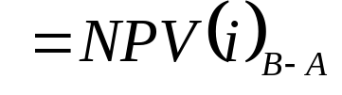
性质：增额投资净现值法的评价结论与按方案的净现值大小直接进行比较的结论一致。
证明：

Slide 46
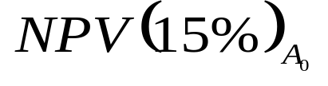

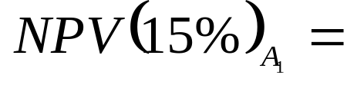
仍见上例：
故A₃最优

Slide 47
例3：A、B是两个互斥方案，其寿命均为10年。A方案期初投资为200万元，第1年到第10年每年的净收益为39万元。B方案期初投资为100万元，第1年到第10年每年的净收益为19万元。若基准折现率为10%，试选择方案?

Slide 48
解：(1) 先用差额净现值指标判断方案的优劣。
第一步，先检验方案自身的绝对经济效果。
两方案的净现值为:
NPV_{A} = 39 (P/A,10%,10)–200 = 39.64 (万元)
NPV_{B} = 19 (P/A,10%,10)–100 = 16.75(万元)
由于NPV_{A} >0,NPV_{B}>0,所以，两个方案自身均可行。

Slide 49
第二步，再判断方案的优劣。
计算两个方案的差额净现值，用投资额大的方案A减投资额小的方案B得：
ΔNPV_{A-B} = (39-19) (P/A,10%,10)–(200-100) = 22.892 (万元)
由于两方案的差额净现值ΔNPV_{A-B}>0，所以，投资额大的方案A优于方案B，应选择A方案。

Slide 50
3）增额投资内部收益率（△IRR ）
NPV和IRR 是项目评估中两个最重要的评价指标，在项目的评估中，要求都做，但在项目的多方案评价中，若出现NPV大者，IRR小，而NPV小者，IRR大，该如何取舍呢？
方案评选的准则：
△IRR≥i_{c}，则投资大的方案优越；
△IRR＜i_{c}，则投资小的方案优越。

Slide 51
例4：方案甲、乙是互斥方案，其现金流量如表所示，试用增额投资内部收益率法对两方案进行评价选优?ic=10%。
方案 | 0 | 1～10
甲 | -200 | 39
乙 | -100 | 20

Slide 52
解：首先检验两方案自身的经济效果。
-200+39(P/A,IRR甲，10)=0
-100+20(P/A,IRR乙，10)=0
计算得：IRR甲=14.48%, IRR乙=15.11%。
因为IRR甲＞ic,IRR乙＞ic,故两方案自身经济效果都可行。
其次计算两方案的增额投资内部收益率指标，进行相对效果检验。
-100+19(P/A,ΔIRR,10)=0
计算得：ΔIRR=13.84%＞ic
根据ΔIRR的判别准则，应选择投资大的甲方案。

Slide 53
思考与分析：
我们可以根据净现值的大小判定互斥方案的优劣，那么是否可以根据内部收益率大小来判断方案的优劣呢？

Slide 54
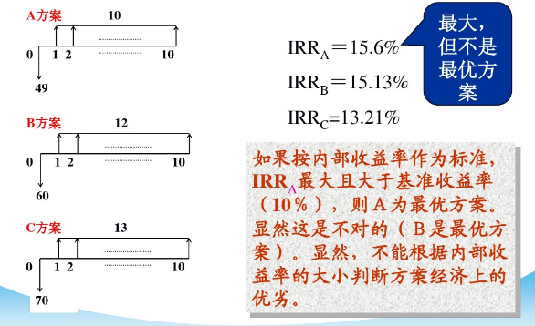
IRR与方案比较

Slide 55
2、寿命不等的互斥方案比选
1.ONE
最小公倍数法
2.TWO
分析期法（研究期法）
3.Three
年值法

Slide 56
（1）最小公倍数法
[例5]试对表中2项寿命期不等的互斥方案作出取舍决策？ic=15%。
方案 | 初始投资 | 残值 | 年净收入 | 寿命（年）
A | 7000 | 200 | 3000 | 4
B | 9000 | 300 | 3000 | 6

Slide 57
解：用最小公倍数法进行评价。
计算期为12年。
NPV_{A}=-7000-7000(P/F,15%,4)-7000(P/F,15%,8)+
3000(P/A,15%,12)+200(P/F,15%,4)+200(P/F,15%,8)+200(P/F,15%,12)=3189.22(万元)
NPV_{B}=-9000(P/F,15%,6)-9000+3000(P/A,15%,12)+
300(P/F,15%,6)+300(P/F,15%,12)=3558.06(万元)
由于NPV_{B}＞NPV_{A}＞0,故选取B方案。

Slide 58
（2) 净年值法
对上例中的两方案用净年值法进行评价。ic=15%。
解：
NAV_{A} =-7000(A/P,15%,4)+3000+200(A/F,15%,4)
=588.16(万元)
NAV_{B} =-9000(A/P,15%,6)+3000+300(A/F,15%,6)
=656.11(万元)
由于NAV_{B}＞NAV_{A}＞0，
故方案B最优，与净现值法结论一致。

Slide 59
费用现值与费用年值法
[例6]某企业有一旧设备，工程技术人员提出更新要
求，有关数据如表所示。已知该企业要求的最低报
酬率为15%。问是否更新旧设备？
方案 | 原值 | 预计使 用年限 | 已经使 用年限 | 残值 | 变现 价值 | 年运行成本
旧设备 | 2200 | 10 | 4 | 200 | 600 | 700
新设备 | 2400 | 10 | 0 | 300 | 2400 | 400

Slide 60
解：计算两方案的费用年值如下：
AC(旧设备)=［600+700×(P/A,15%,6)-200×(P/F,15%,6)］×(A/P,15%,6)=836元
AC(新设备)=［2400+400×(P/A,15%,10)-300×(P/F,15%,10)］×(A/P,15%,10)=863元
通过上述计算可知，使用旧设备的费用年值较低，不宜进行设备更新。

Slide 61
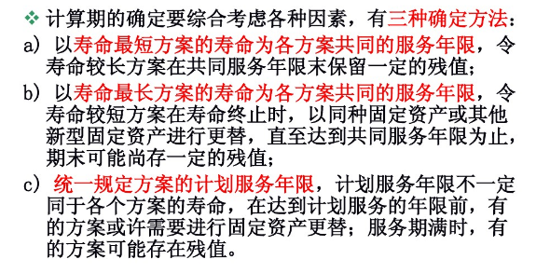
（3）研究期法

Slide 62
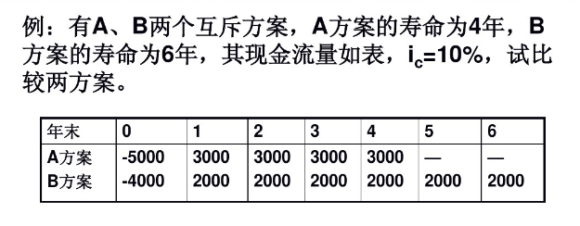
（3）研究期法

Slide 63
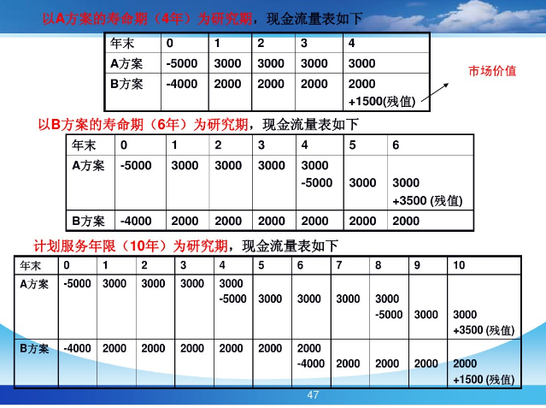

Slide 64
5.2.3 相关型方案的经济效果评价
重点研究现金流量具有相关性的方案的比选：
先用一种“互斥组合法”，将方案组合成互斥方案，计算各互斥方案的现金流量，再计算互斥方案的评价指标进行评价。

Slide 65
例7：为了解决两地之间的交通运输问题，政府提出三个方案：一是建跨海大桥，二是建隧道，三是既建大桥又建隧道。每种方案的投资和年净收益如表所示。问：当折现率为10%时，如何决策？运营期30年。
表 项目的现金流量 (单位:百万元)
方案 年 | 0 | 1 | 2 | 3~32
建大桥(A) | -200 | -200 | -200 | 100
建隧道(B) | -100 | -100 | -100 | 60
同时建两个项目(A+B) | -300 | -300 | -300 | 115

Slide 66
解：先组合成三个互斥方案，然后计算净现值。
NPV_{A}=100(P/A,10%,30)(P/F,10%,2)-
200(P/A,10%,2)-200 = 231.939
NPV_{B} =60(P/A,10%,30)(P/F,10%,2)-
100(P/A,10%,2) -100 = 193.8734
NPV_{A+B} = 115 (P/A,10%,30) (P/F,10%,2)-
300 (P/A,10%,2) -300 = 75.2449
由于NPV_{A}> NPV_{B}> NPV_{A+B}，因此，应选择A方案。

Slide 67
5.4.2 资金约束型方案的比选
（1）净现值指数（率）排序法
就是在计算各方案的净现值指数的基础上，将各方案按净现值指数从大到小排列，然后依次序选取方案，直至所选取的方案的投资总额最大限度地接近或等于投资限额，同时各方案的净现值之和又最大为止。
此法目的：在一定的投资限额约束下，如何使得所选取的项目或方案的净现值和最大。

Slide 68
[例8]某公司年度投资预算为60万元。备选方案如表所示。试按净现值指数排序法作出方案选择？
方案 | 投资额 | 净现值 | 净现值指数 | 排序
A | 20 | 12 | 0.60 | 1
B | 12 | 5.4 | 0.45 | 2
C | 4 | 0.5 | 0.13 | 8
D | 9 | 2.25 | 0.25 | 4
E | 13 | 2.86 | 0.22 | 5
F | 36 | 6.48 | 0.18 | 6
G | 3 | 0.42 | 0.14 | 7
H | 15 | 5.7 | 0.38 | 3

Slide 69
解：按净现值指数从大到小顺序选择方案，满足资金约束条件的方案为：
1）A、B、H、D、C，所用资金总额为60万元，净现值总值为25.85万元；
2）A、B、H、D、G，所用资金总额为59万元，净现值总值为25.77万元；
3）A、B、H、E，所用资金总额为60万元，净现值总值为25.96万元；

Slide 70
例9：某地区投资预算总额为800万元，有A-J共10个方案可供选择。各方案的净现值和投资额见表所示。若基准折现率为12%，那么请选择方案？
表 各备选方案的投资和净现值（单位：万元）
方案 | A | B | C | D | E | F | G | H | I | J
投资额 | 100 | 150 | 100 | 120 | 140 | 80 | 120 | 80 | 120 | 110
NPV | 13 | 8.2 | 1.7 | 15.6 | 1.25 | 27.35 | 21.25 | 16.1 | 4.3 | 14.3
NPVR | 0.13 | 0.055 | 0.017 | 0.13 | 0.009 | 0.342 | 0.177 | 0.2 | 0.036 | 0.13

Slide 71

解:先计算个方案的净现值指数。
净现值指数为：
本例只有期初有投资发生，因此，净现值指数直接等于净现值除投资额。净现值指数的计算结果见表1最后一行。
现在对各方案的净现值指数进行排序，并按排序计算累加的投资额和累加的净现值，见表2所示。
表2 各备选方案的投资和净现值 （单位：万元）
由于资金限额是800万元，因此，可以从表2看出，应选F、H、G、A、D、J、B七个方案，这些选择的方案的累加投资额为760万元，小于限额投资800万元。它们的净现值之和为115.75万元。
方案 | F | H | G | A | D | J | B | I | C | E
NPVR | 0.34 | 0.2 | 0.18 | 0.13 | 0.13 | 0.13 | 0.06 | 0.04 | 0.02 | 0.01
投资额 | 80 | 80 | 120 | 100 | 120 | 110 | 150 | 120 | 100 | 140
NPV | 27.4 | 16.1 | 21.3 | 13 | 15.6 | 14.3 | 8.2 | 4.3 | 1.7 | 1.25
Σ投资额 | 80 | 160 | 280 | 380 | 500 | 610 | 760 | 880 | 980 | 1120
ΣNPV | 27.4 | 43.4 | 64.7 | 78 | 93.3 | 107.6 | 115.8 | 120 | 121.8 | 123

Slide 72
（2）互斥组合法
互斥组合法就是在资金限量条件下，选择一组不突破资金限额而经济效益又最大的互斥组合投资项目做为分配资金的对象。
设m为方案数，则全部所有可能的方案组合为：2^{m}-1。如m=3，则有7种组合方案。

Slide 73
例10：A、B、C互相独立，资金限制6000元，基准贴现率i₀=15%。
 | 现金流量 A B C
0 | -1000 | -3000 | -5000
1～3 | 600 | 1500 | 2000
方案
年末
解：
A、B、C互相独立，可组成7个互斥方案组合

Slide 74
序号 | 组合形式 A B C |  |  | 初始 投资 | 现金流量（年末） 0 1～3 |  | 净现值
1
2
3
4
5
6
7
1
0
0
1000
-1000
600
369.92
0
1
0
3000
-3000
1500
424.8
0
0
1
5000
-5000
2000
-433.6
1
1
0
4000
-4000
2100
794.72
1
0
1
6000
-6000
2600
-63.68
0
1
1
8000
1
1
1
9000
组合4净现值最大，故选择A，B方案同时上马。

Slide 75
练习题
例1：某工程项目建设期3年，第1年投资500万元，第2年投资300万元，第3年投资200万元。建成当年投产并获得收益，每年的净收益为400万元，项目寿命期为6年。折现率为5%，请用净现值指数判断方案的可行性？

Slide 76
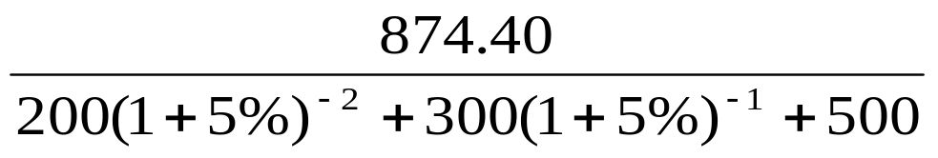
解：该项目的净现值为：
NPV = 400 (P/A,5%,6) (P/F,5%,2)-200 (P/F,5%,2)-300(P/F,5%,1)-500= 874.40(万元)
NPVR=
= 0.9041
由于该工程项目的NPVR>0，所以，项目可行。

Slide 77
例2：某项目有三个供气方案A、B、C均能满足同样的需要。其费用数据如表所示。若基准折现率为5%，试分析方案的优劣？
表 三个供气方案的费用数据表 单位：万元
方案 年 | 第0年投资 | 1-5年运营费 | 6-10年运营费
A | 1000 | 40 | 50
B | 1200 | 30 | 40
C | 900 | 50 | 60

Slide 78
解：三个方案的费用现值分别为：
PC_{A} = 50 (P/A,5%,5) (P/F,5%,5) + 40 (P/A,5%,5) +1000 = 1342.7882 (万元)
PC_{B} = 40 (P/A,5%,5) (P/F,5%,5) + 30 (P/A,5%,5) +1200 = 1465.5715 (万元)
PC_{C} = 60 (P/A,5%,5) (P/F,5%,5) + 50 (P/A,5%,5) + 900 = 1320.0048 (万元)
由于C方案的费用现值最小，因此C方案最优。

Slide 79
例3：甲、乙两城市之间可建一条公路一条铁路。只修一条公路或只修一条铁路的净现金流量如表所示。若两个项目都上，由于客货运分流的影响，两项目都将减少净收入，其净现金流量如表所示。当基准收益ic=10%时应如何决策?

Slide 80
净现金流量表 单位：百万元
方案 | 0 | 1 | 2 | 3～32
铁路A | -300 | -300 | -300 | 150
公路B | -150 | -150 | -150 | 90
净现金流量表 单位：百万元
方案 | 0 | 1 | 2 | 3～32
铁路A | -300 | -300 | -300 | 120
公路B | -150 | -150 | -150 | 52.5
A+B | -450 | -450 | -450 | 172.5

Slide 81
解：先将两个相关方案组合成三个互斥方案，分别计算其净现值如下：
NPV_{A} =348.87 (百万元)
NPV_{B} =291.39(百万元)
NPV_{A+B} =113.97(百万元)
根据互斥方案净现值判别准则，A方案净现值大于零且最大，故A方案为最优可行方案。

